Slide 1
Сказка о том, как бабка с дедом освоили Интернет
Учащиеся 10 класса
Мигель Герман,
Игошин Максим, Г
оршков Алексей
МОУ «Ульяновская СОШ»
Ртищевского района
Саратовской области

Slide 2
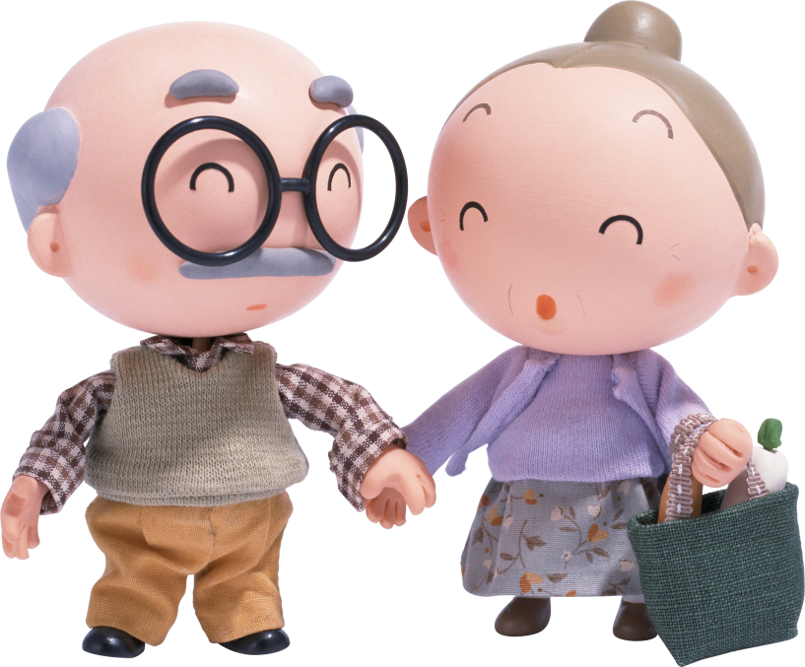
В одном селе, от города далече
Живут дед с бабкой много лет
Все хорошо бы, только внучка
Не шлет им письма, да и почты нет

Slide 3
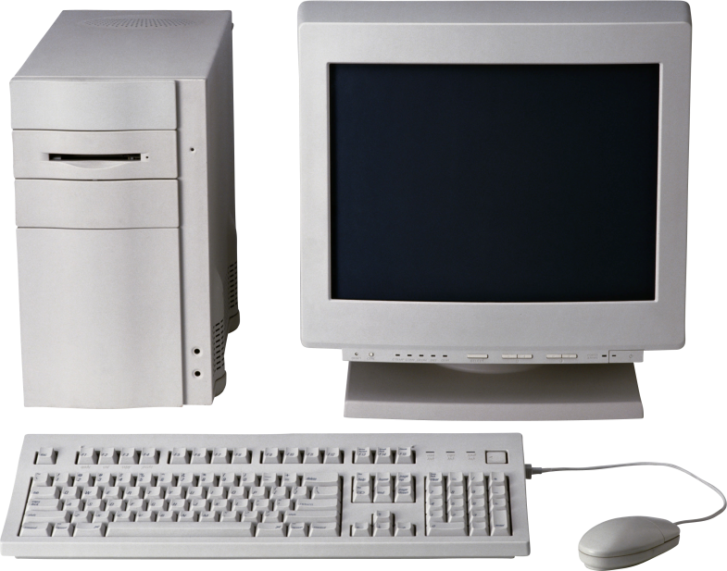
Забыты письма и конверты,
Затмил все в мире – Интернет.
Решили наши бабка с дедом
Купить компьютер, почему бы нет?

Slide 4
Деньжат собрали, в городе купили,
Сосед все подключил, продвинутый пацан.
Инструкцию прочли и стали думать
Как внучку им родную отыскать.

Slide 5
Где в «Одноклассниках» или «Вконтакте»
Оставит им двоим свой «позывной»
И вот нашлась и письма полетели
По всей стране к родным, да и друзьям

Slide 6
А скоро скайп поставим
Будем всех вас видеть
Продвинутые старики у нас…

Slide 7
Интернет-ресурсы:
Lenagold.ru - картинки

